Slide 1
Исследовательская работа Арзамас-город детства Выполнил: ученик 1 «Б» класса МБОУ «Лицей» Кочунов Тимур Руководитель: Оскирко Ирина Юрьевна

Slide 2
Цель проекта:
1.Собрать материал о городе Арзамас.
2. Изучить удобство города для детей и рассказать одноклассникам.
Ожидаемый результат: исследование расширит мой кругозор, поможет узнать о своем городе больше.
Актуальность работы для меня обусловлена тем, что я и мои сверстники мало знаем о нашем городе.
Социальная значимость данной работы обусловлена тем, что люди, проживающие в нашем городе должны знать больше о нем и любить его.
Личностная значимость заключается в том, что исследуя собственный город я еще больше горжусь местом в котором родился.
Гипотеза: Мой город – город в котором созданы все условия, для жизни детей .

Slide 3
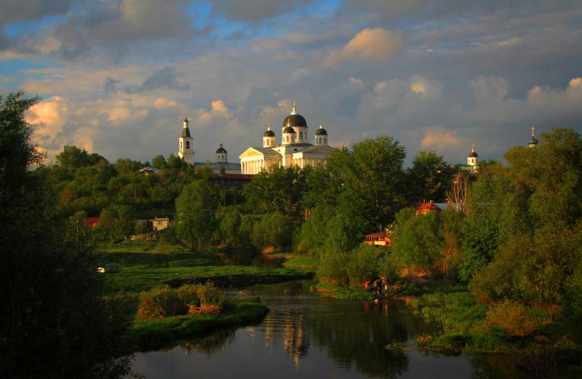
О проекте: Тип, вид проекта: Исследовательский, практико-ориентированный. Продолжительность проекта: зима 2021. Консультант: Кочунова Юлия Викторовна Окружающий мир- предмет, в рамках которого проводилась работа.

Slide 4
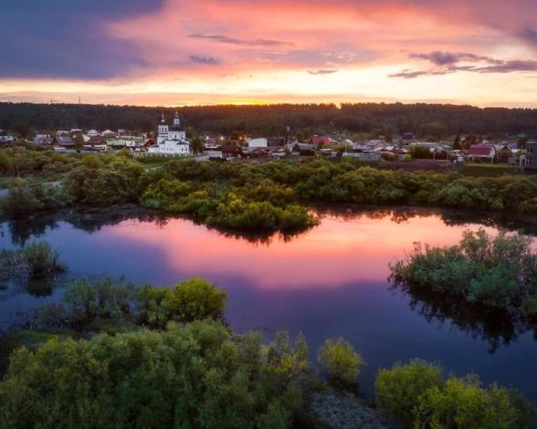
План работы:
Изучить историю города
Посетить значимые для детского обучения и досуга места
Подобрать фотографии и материал для работы
Презентовать работу одноклассникам

Slide 5
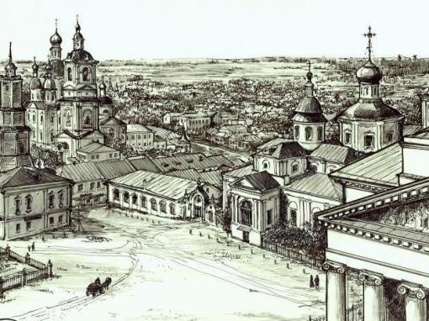
История Арзамаса и моей семьи
Арзамас был основан царем Иваном Грозным в 1578 году. Один из старинных и красивейших городов Нижегородской области. Здесь жили и работали выдающиеся писатели, поэты, ученые и художники.
История моей семьи в Арзамасе уходит на более чем семь поколений назад, которые удалось отследить. Прабабушки и прадедушки по материнской и отцовской линии проживали в Арзамасе или близлежащих деревнях на протяжении нескольких веков.

Slide 6
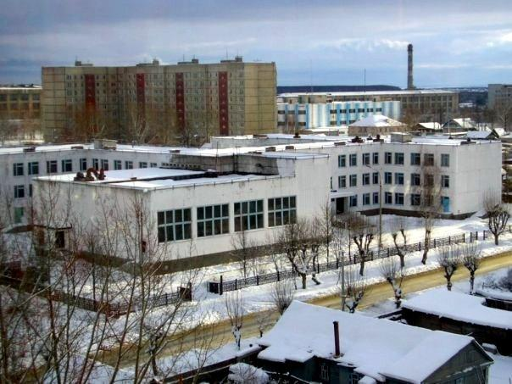
Школы и садики
30 детских садов
21 школа

Slide 7
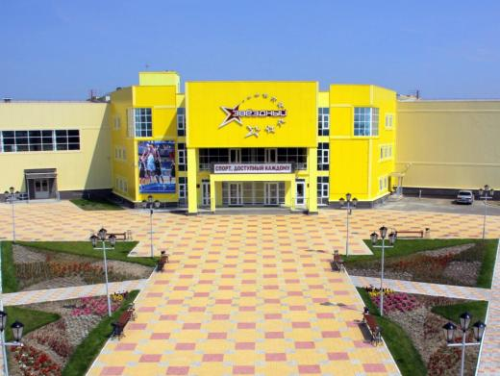
Спортивные секции и кружки
Город в полном объеме предоставляет возможность заниматься в секциях и кружках любого направления
спортивные
музыкальные
живопись
театр
шахматы
робототехника

Slide 8
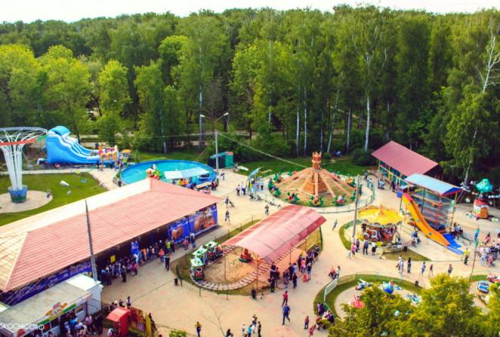
Парк культуры и отдыха имени Гайдара — лучший парк в Нижегородской области и, признанно, один из лучших в России.

Slide 9
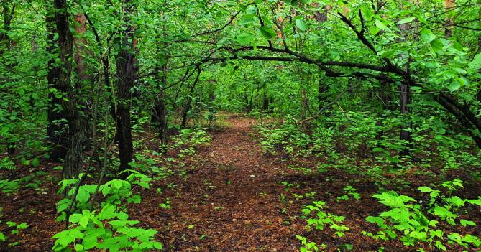
Природа
Арзамас находится в зоне смешанных и широколиственных лесов.
Леса района населены западноевропейскими видами птиц: это орлы, дятлы, дрозды, щеглы, славки, зарянки, вороны серые и другие.
На водоемах селятся утки, кулики, чайки, выпи, ласточки береговые.
Класс млекопитающих представлен парнокопытными, хищниками, грызунами, насекомоядными. Наибольшее распространение в нашей местности получили лоси, кабаны, лисицы обыкновенные, горностаи, хорьки черные, полевки, хомяки, мыши, крысы, белки, ежи, кроты и другие животные. Из пресмыкающихся в Арзамасском крае прекрасно себя чувствуют гадюки и ужи.

Slide 10
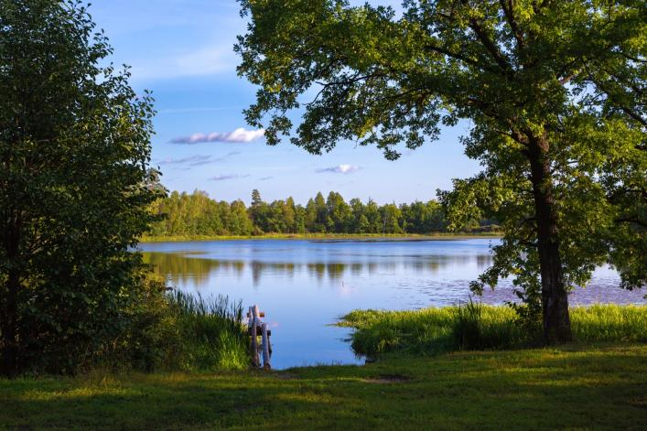
Места отдыха на природе
По территории района протекает множество ручьев и речек. Самые значительные среди них река Теша и ее правый приток Сережа.
Самые крупные и значимые озера района - это Пустынские озера. Они не только памятник природы, но и основной источник питьевой воды для города Арзамаса.

Slide 11
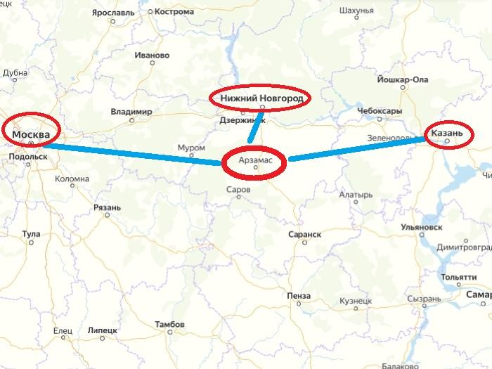
Близость к крупным городам

Slide 12
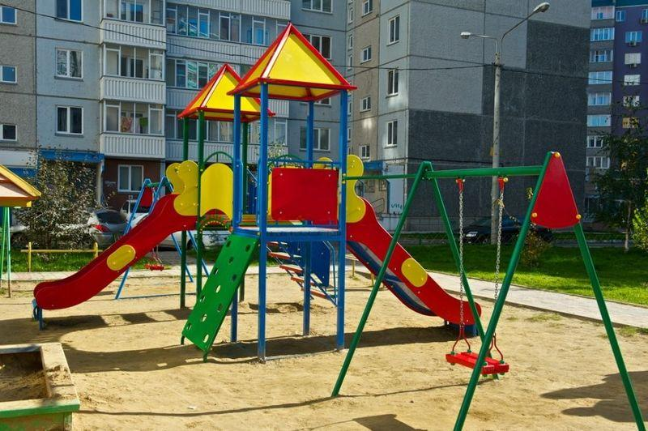
Детские площадки в каждом дворе

Slide 13
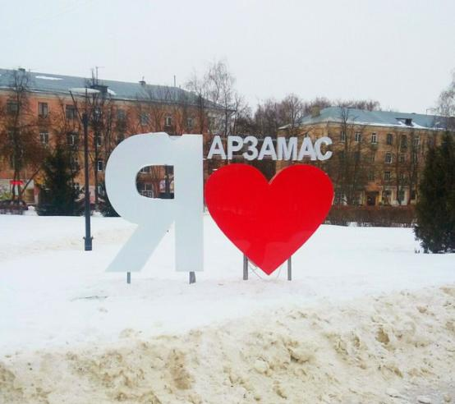
АРЗАМАС ГОРОД ДЕТСТВА
АРЗАМАС МОЙ ЛЮБИМЫЙ ГОРОД
АРЗАМАС МОЯ МАЛАЯ РОДИНА
Я узнал, что у меня Есть огромная семья И тропинка и лесок В поле каждый колосок
Речка, небо голубое — Это все мое родное Это Родина моя, Всех люблю на свете я!
В.Орлов

